Slide 1

Дидактическая игра как средство сенсорного развития детей раннего и младшего дошкольного возраста
Воспитатель высшей квалификационной категории
МОАУ «СОШ № 52 г. Орска»
Абдулина Ольга Петровна

Slide 2
Актуальность
Тема наиболее актуальна в наше время. Ведь не зря профессор Н.М. Щелованов называл ранний и младший дошкольный возраст
«золотой порой» сенсорного развития..

Slide 3
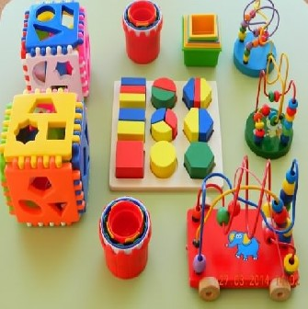
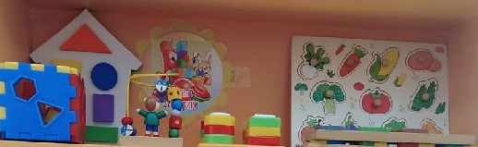
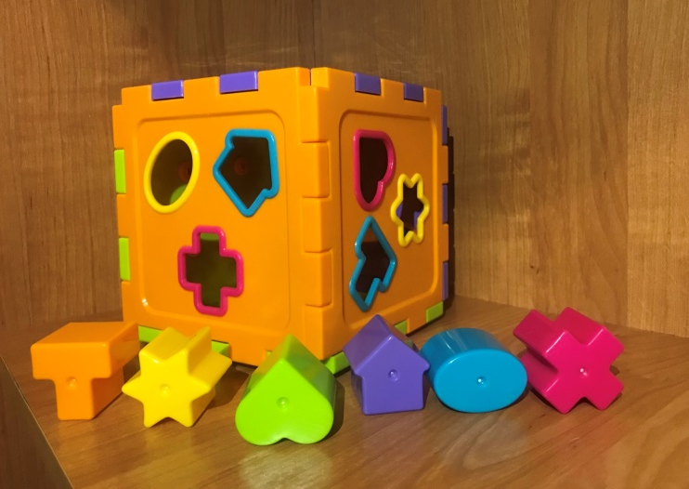
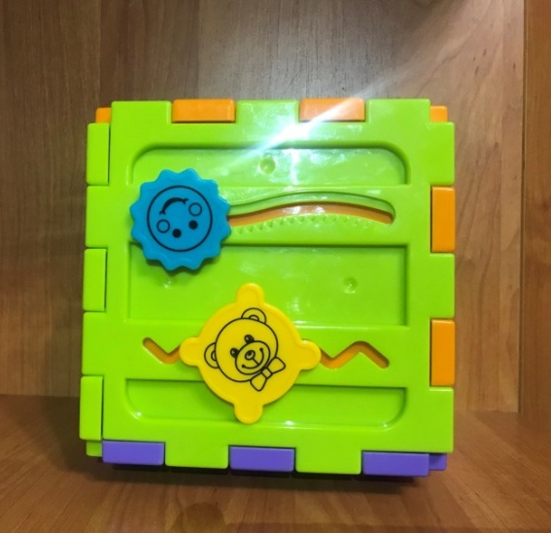
Дидактические игры являются для малышей наиболее подходящей формой обучения сенсорным эталонам, поэтому поставленные задачи я решала через игру.

Slide 4
Цель работы:
Создание условий, обеспечивающих эффективное использование
дидактических игр
для формирования представлений о сенсорных эталонах.

Slide 5
Задачи:
1. Создать условия для обогащения и накопления сенсорного опыта детей в ходе предметно-игровой деятельности через игры с дидактическим материалом.
2. Формировать умения ориентироваться в различных свойствах предметов (цвете, величине, форме, количестве).

Slide 6

Развивать восприятие у дошкольников принято в трех направлениях:
«чуткое ухо»,
«острый глаз»,
«умелые руки».

Slide 7
Результативность нашей
деятельности по данному
направлению:
−«повторно воспринимать окружающие предметы и их свойства, узнавать и различать их;
−оформлять чувствительное впечатление, уточнять название предметов и их свойства, ориентироваться не только по внешнему виду предмета, но и по словесному описанию;
−делать первичные обобщения, группировать предметы по общим свойствам;
−соотносить, сравнивать жизненные свойства предмета с имеющими мерками, сенсорными эталонами
Объектом восприятия в сенсорных играх является цвет, форма, размер.

Slide 8
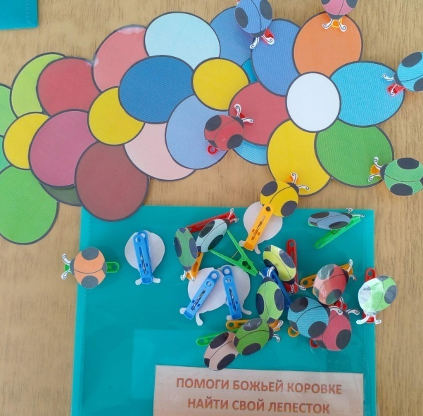
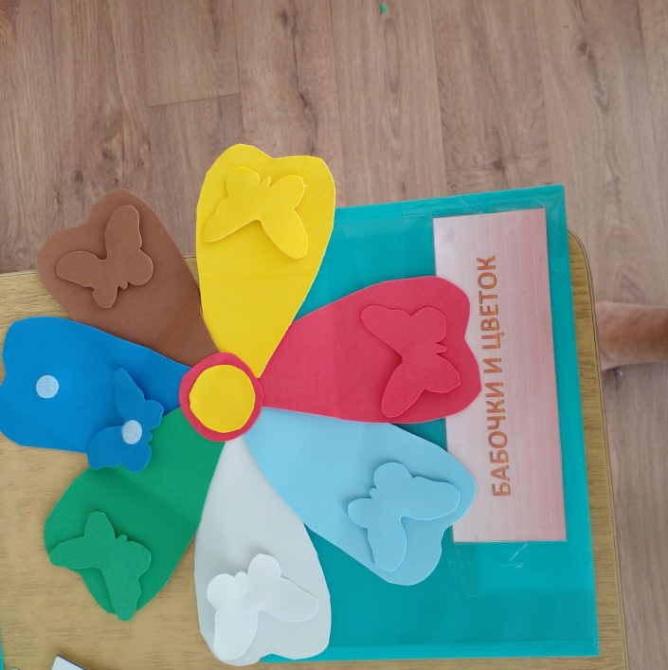
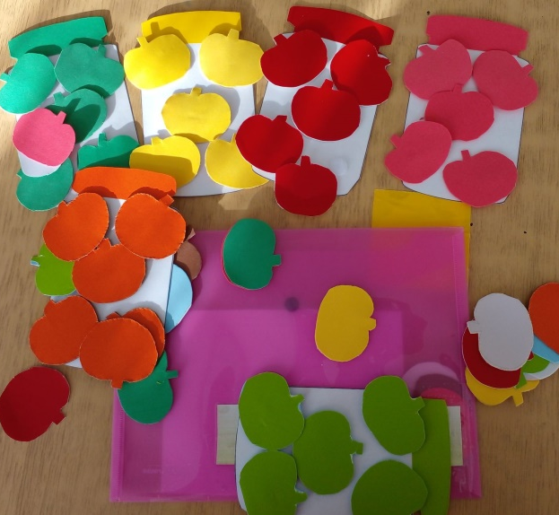
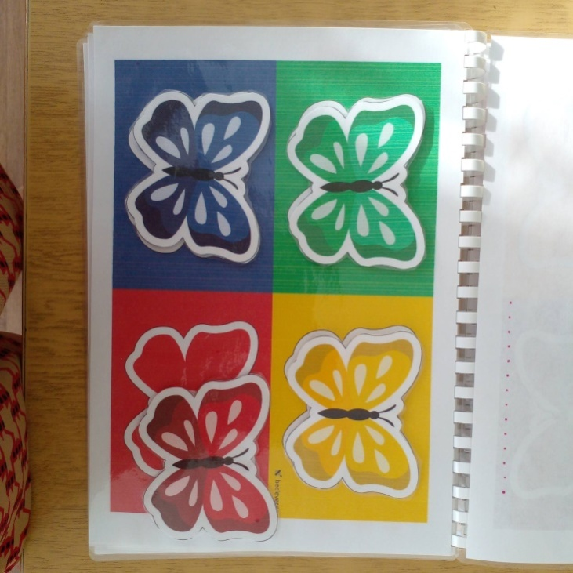
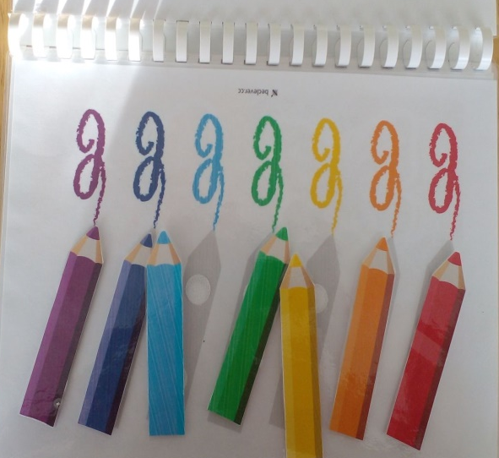
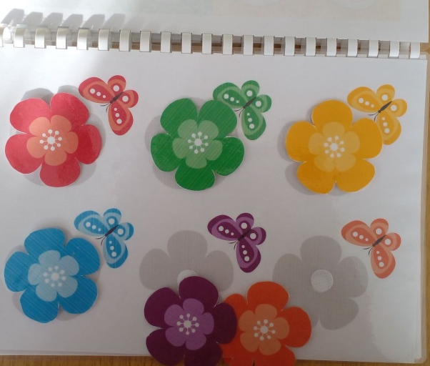
Игры на восприятие цвета

Slide 9
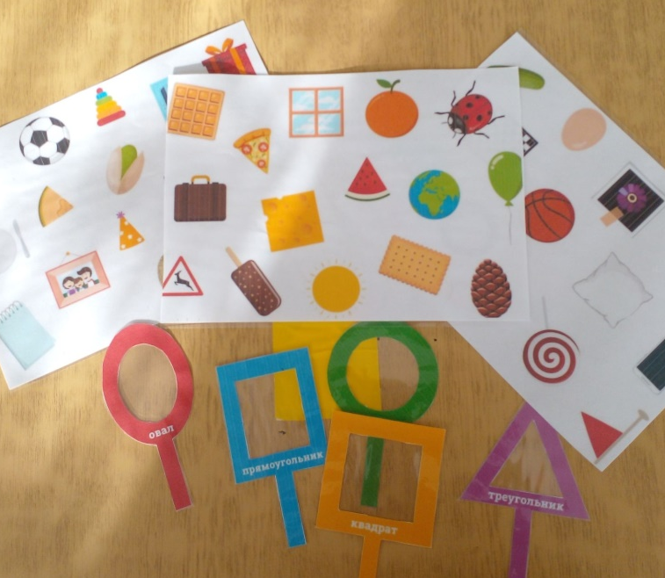
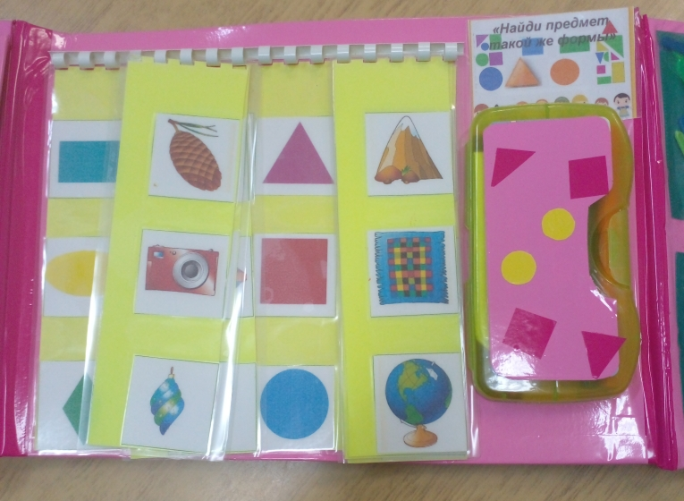
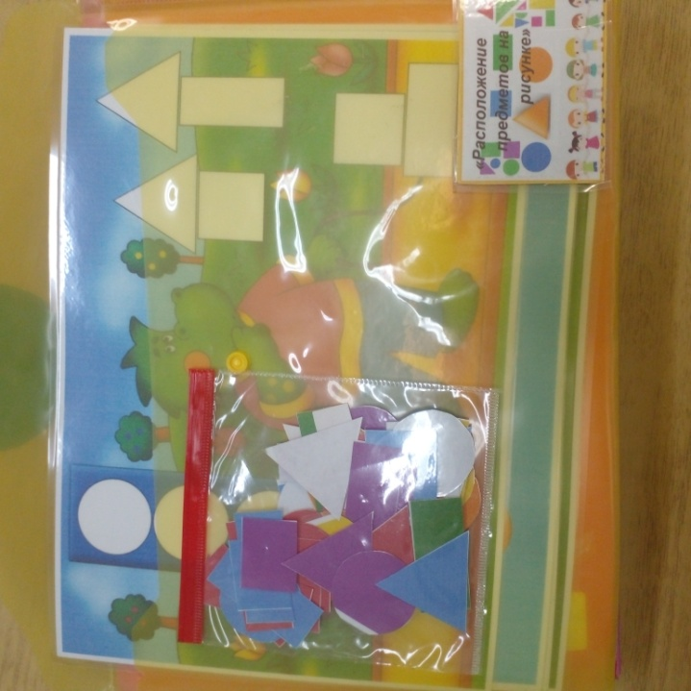
Игры на восприятие формы

Slide 10
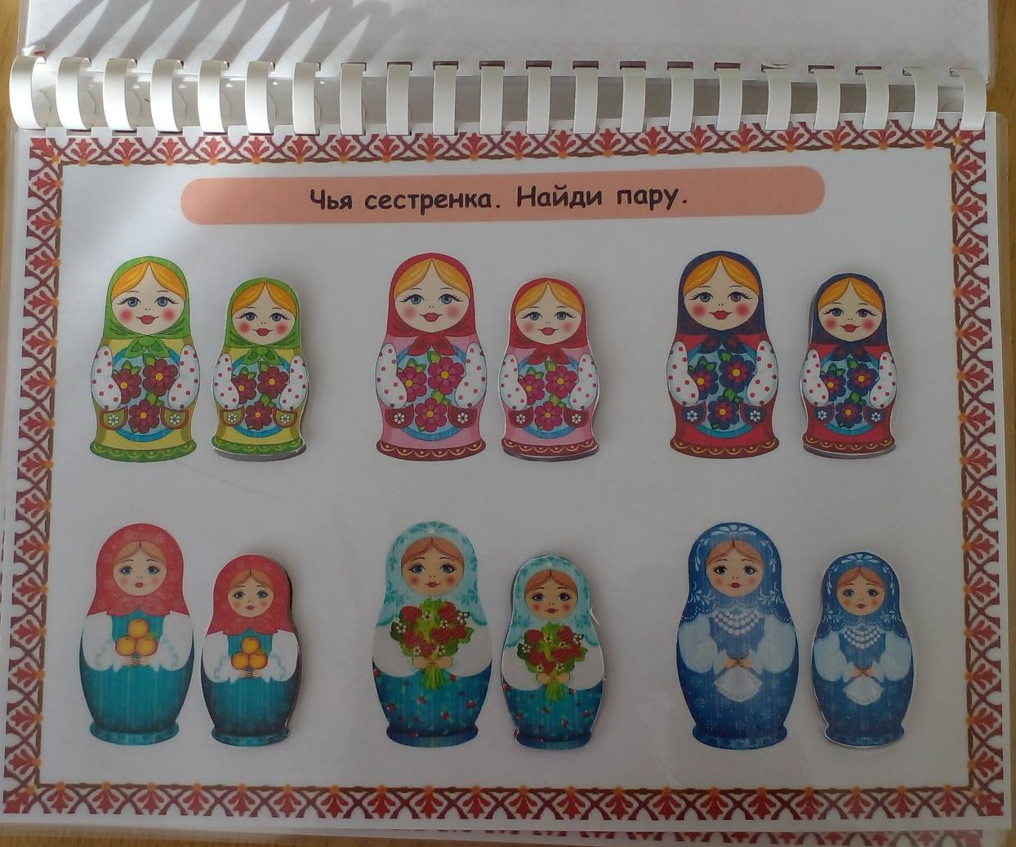
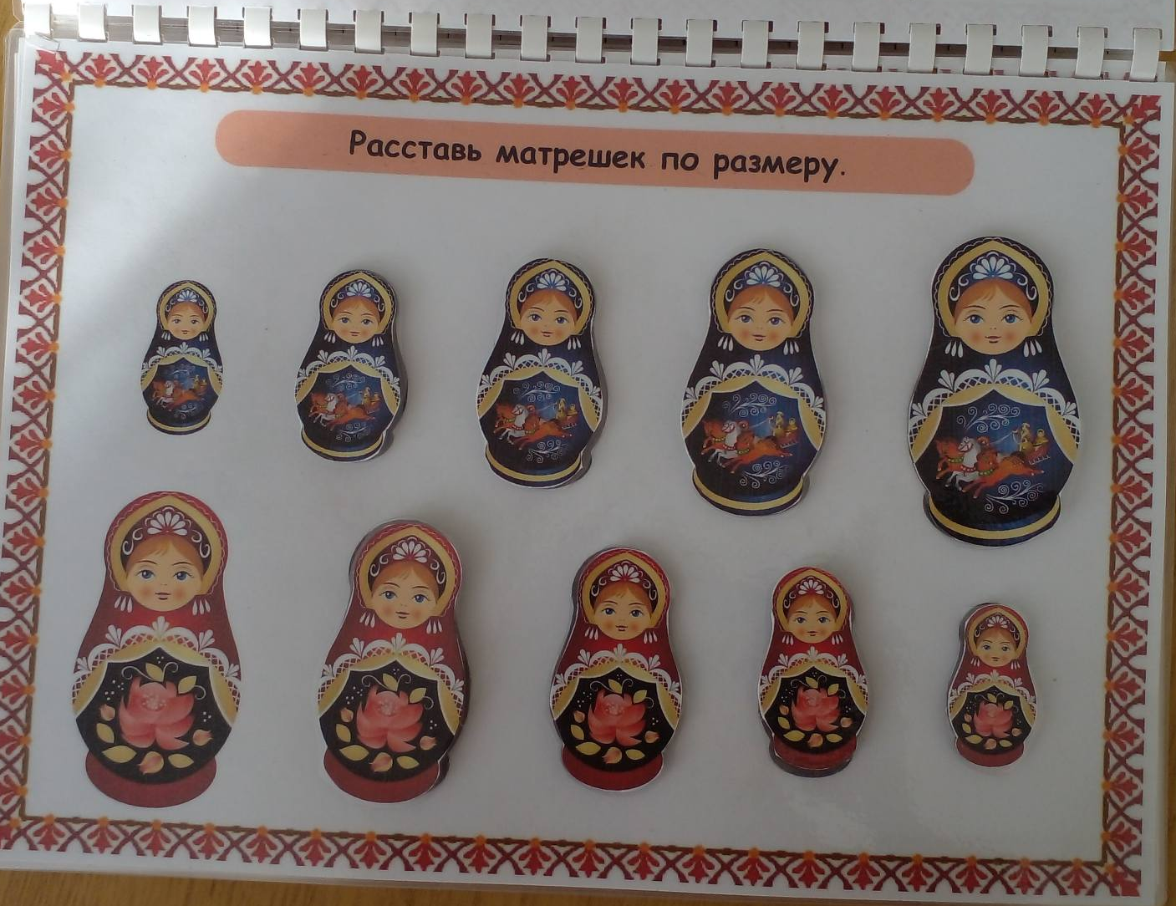
Игры на восприятие величины:

Slide 11
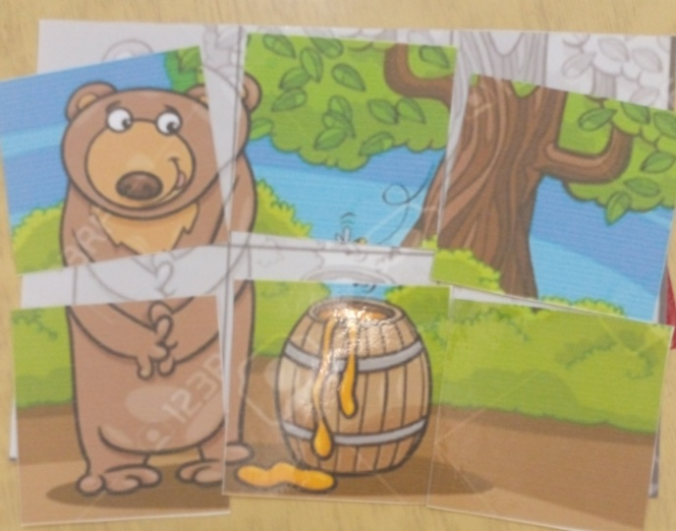
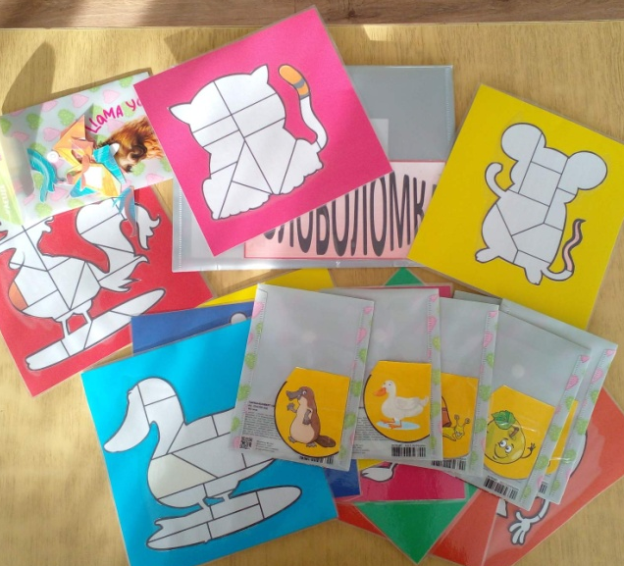
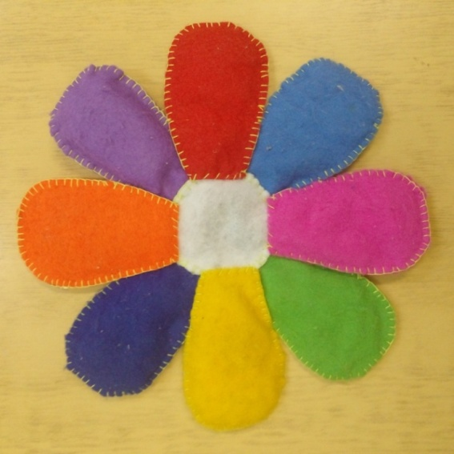
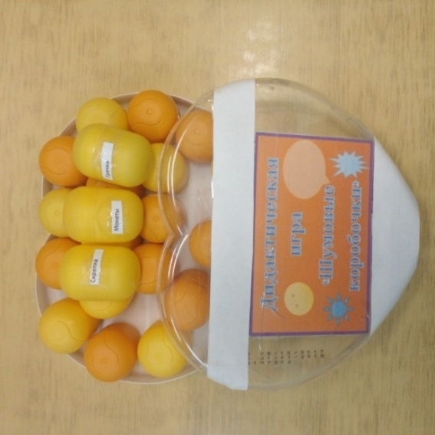
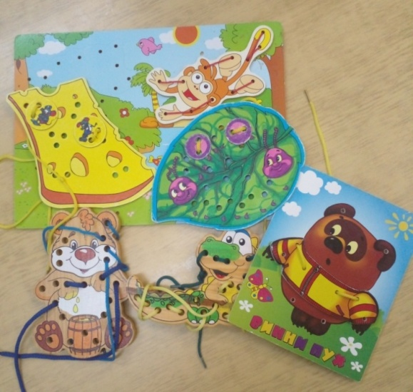
Игры на восприятие
целостного образа предмета:

Slide 12
Игровая деятельность играет важную роль в общем развитии дошкольников, а также существенно влияет на их сенсорное воспитание. В нашем случае, особенно эффективным средством по ознакомлению с сенсорными эталонами являются дидактические игры, которые должен правильно организовывать педагог.

Slide 13
Вывод:
1. Дидактические игры и упражнения, необходимо проводить не от случая к случаю, а в определенной системе, в тесной связи с общим ходом сенсорного обучения и воспитания детей.
2. Для выполнения поставленных задач, необходимо создать соответствующую возрастным особенностям детей развивающую среду, где поместить помимо разнообразных игрушек ,
многофункциональные дидактические пособия для детей раннего и младшего дошкольного возраста, которые способствуют развитию зрительного восприятия, внимания, мелкой моторики рук (расстегивание и застегивание молний, пуговиц, использование шнуровок).

Slide 14
Литература:
1. Веракса, Н.Е., Васильева М.А, Комарова Т.С. «От рождения до школы».- «Программа воспитания и обучения в детском саду»: Москва, Мозаика- синтез, 2011г.
2. Васильева М.А.- «Руководство играми детей в дошкольных учреждениях»: Москва, Просвещение
3. Венгер Л.А.- «Дидактические игры и упражнения по сенсорному воспитанию дошкольников»: Москва, Просвещение,1978г.
4. Метлина Л.А., Удалова Э.Я. «Развитие сенсорной сферы детей»
5. Каралашвили Е.А. , Антоненкова О.В. , Малахова Н.Е . «Организация сенсорного уголка в группе детского сада «,Справочник старшего воспитателя, № 5 - 2008г.
6. Поддьякова Н.Н., Аванесова В.Н.- «Сенсорное воспитание в детском саду», Москва, Просвещение,1981г.

